Slide 1
NOMBRE:Delmar Dahir Donis Agreda
GRADO:4TO mecánica
SECCION:B

Slide 2
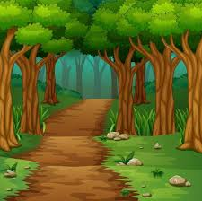
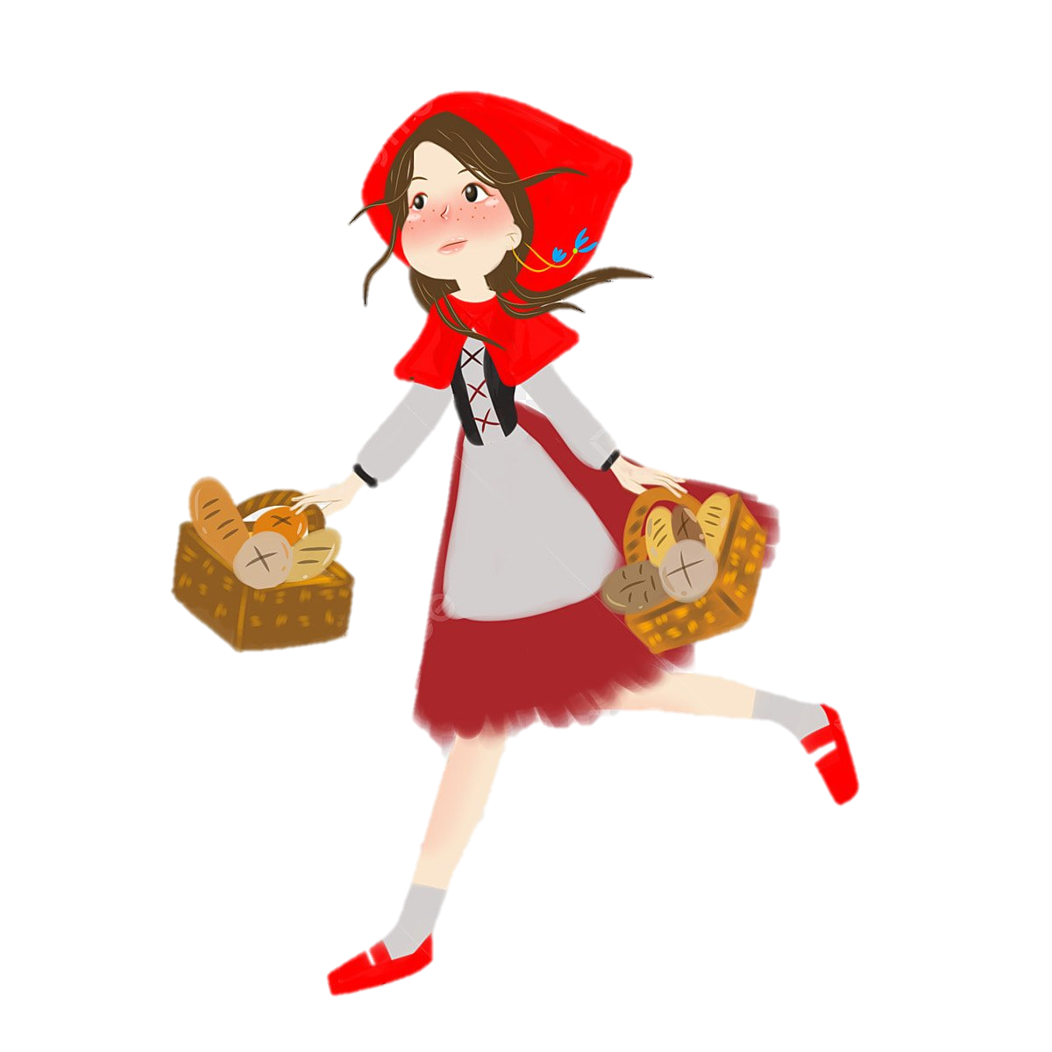
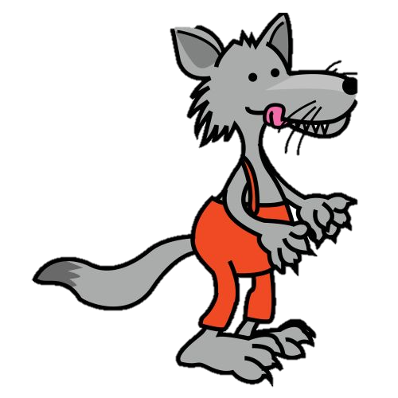
Hola soy caperusita roja
Hola soy el lobo
Y soy feros
Y estoy pasiando en el bosqure

